Slide 1
《SAS&Stata在会计与金融研究中的运用》
专题一 计量软件介绍与中国上市公司数据处理
L1.2 基于软件语句学习
-- 数据导入、保存与数据合并等

Slide 2
本课目标
了解一般化的数据结构（数据=观测×变量）。
掌握计量软件的基本语句特征。
了解不同计量软件在数据处理、数据合并等方面的特征。
掌握Stata的数据导入、变量生成与数据合并等基本语句。

Slide 3
1. 数据: 观测与变量
一行：一条数据或观测。
一列：一个变量。

Slide 4
数据导入与保存
操作 | SAS | Stata | 说明
导入 Excel | PROC IMPORT DATAFILE="file.xlsx" OUT=work.data DBMS=XLSX REPLACE; RUN; | import excel "file.xlsx", sheet("Sheet1") firstrow clear | SAS 使用 PROC IMPORT，Stata 使用 import excel
导入 CSV | PROC IMPORT DATAFILE="file.csv" OUT=work.data DBMS=CSV REPLACE; RUN; | import delimited "file.csv", clear | Stata 命令更简洁，SAS 需要指定 DBMS 类型
导入数据库（如 SQL Server） | LIBNAME mydb ODBC DSN="mydsn"; data work.data; set mydb.table; run; | odbc load, dsn("mydsn") table("table") clear | SAS 更常用于企业级数据导入，Stata 也支持 ODBC，但配置简单
保存数据 | DATA work.newdata; set work.data; run; 或 PROC EXPORT DATA=work.data OUTFILE="file.xlsx" DBMS=XLSX REPLACE; RUN; | save "newdata.dta", replace 或 export excel using "file.xlsx", firstrow(variables) replace | Stata 保存命令简洁，SAS 可通过 DATA 或 PROC EXPORT 实现

Slide 5
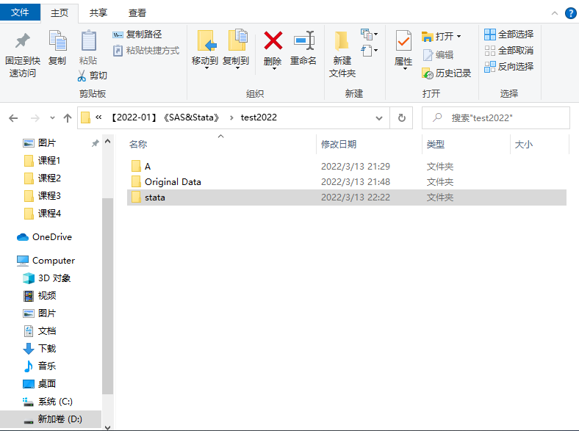
2. Stata基本语句：（1）设置默认文件夹 cd
命令格式
cd #文件路径
命令示例
示例：将默认文件夹设置为“D: \project01”。
cd D: \project01
* 如果文件路径带有空格，路径需要带双引号。
* 命令pwd可以显示当前默认文件夹的路径。

Slide 6
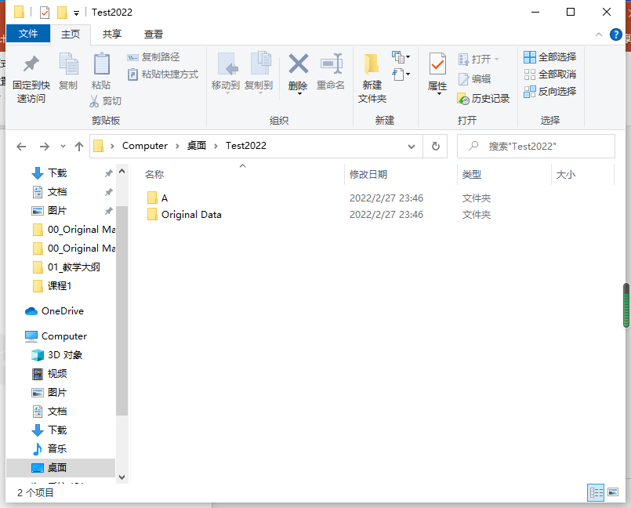
项目准备：建立项目文件夹
”桌面\TEST202202\Original Data”
”桌面\TEST202202\A”

Slide 7
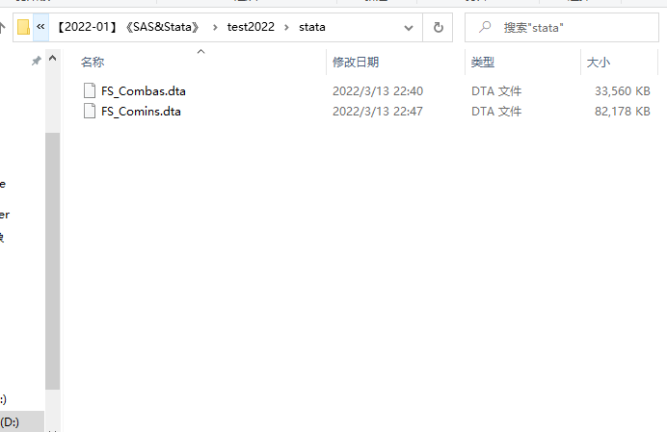
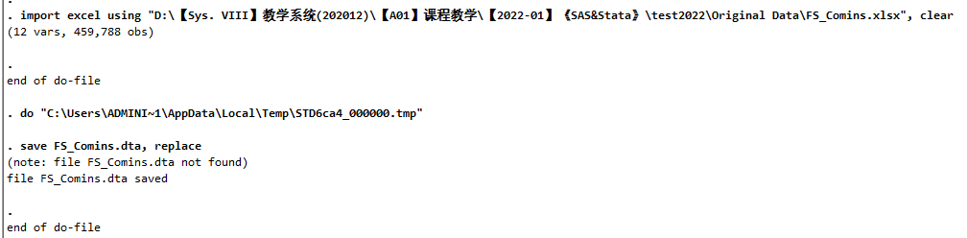
(2) EXCEL数据导入import
import excel using “D:\test2022\Original Data\FS_Combas.xlsx”, clear

Slide 8
[Stata] import, save
Stata一次读取一份数据
save new_name.dta, replace
import excel using “D:\test2022\Original Data\FS_Combas.xlsx”, clear
save FS_Combas.dta, replace

Slide 9
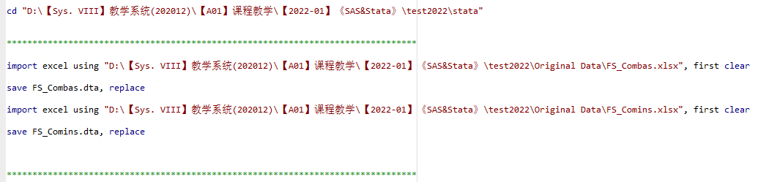
(3) [Stata] help语句
help import
import excel using “D:\test2022\Original Data\FS_Combas.xlsx”, first clear
save FS_Combas.dta, replace

Slide 10
2. Stata语句基本特征
严格区分大小写（有一个字母大小写不一样就是两个变量）
一行就是一句话（不用分号结束），一句话就是一个命令
-- 如果一行写不下，用 /// 连接
today is a ///
good day
Crtl+D 提交语句
进阶：每行最多一个逗号和一个分号（用于添加参数，及分组计算）

Slide 11
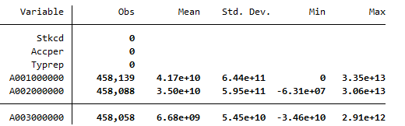
(1) [Stata]读取stata数据与统计： Use & sum
use FS_Combas.dta,clear
sum
help sum

Slide 12
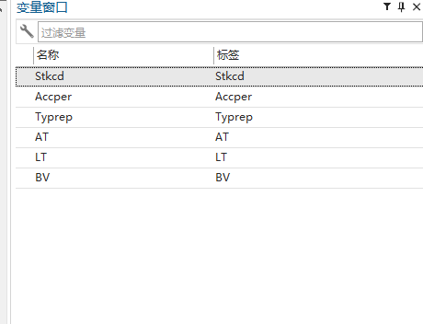
(2) [Stata] rename, label
help rename
help label
rename A001000000 AT
rename A002000000 LT
rename A003000000 BV
label var AT AT
label var AT LT
label var AT BV
sum AT LT BV

Slide 13
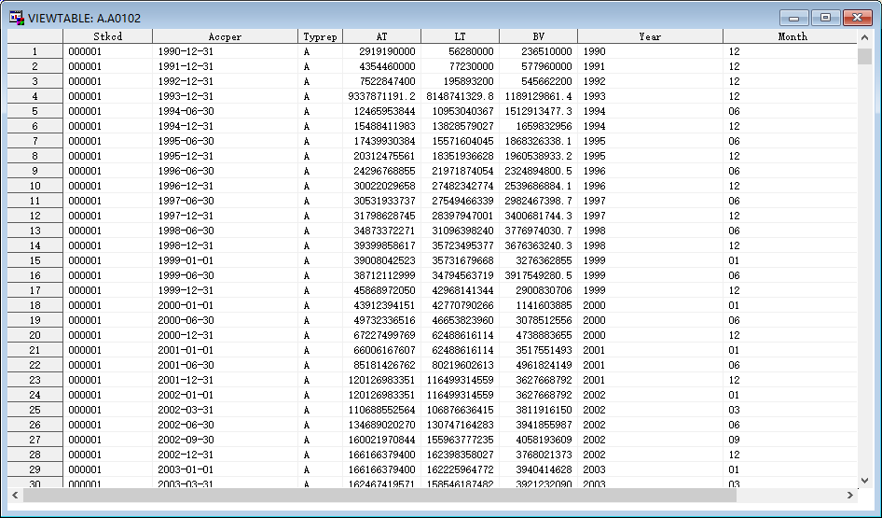
字符提取函数 Substr (了解即可)
新变量 = substr(被提取变量,n1第几个字符开始,n2提取几个字符);
[SAS]
Data A.a0102;
set A.a0101;
Year = substr(Accper,1,4);
Month = substr(Accper,6,2);
Run;

Slide 14
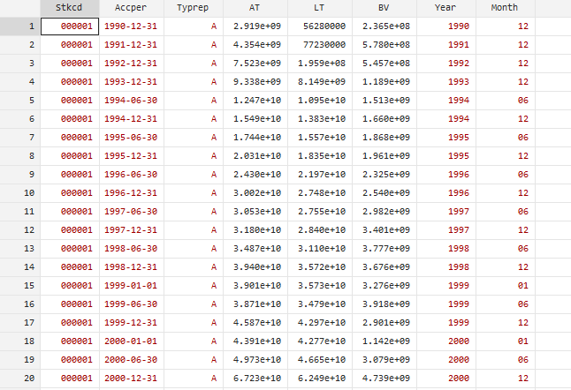
(3) [Stata]变量生成： gen， replace
gen x = 5
gen y = 6 + 1
replace y = x*x
gen Year = substr(Accper,1,4)
gen Month = substr(Accper,6,2)

Slide 15
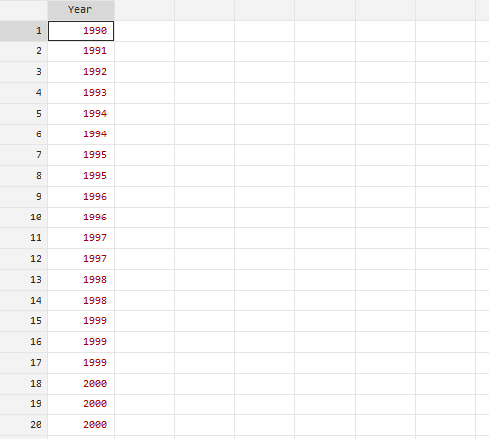
(4) [Stata]删选变量与条件： keep / drop
keep/drop + 变量 （只保留/去除 某些变量）
keep Year
keep if / drop if + 条件 (只保留/去除 满足条件的观测）
keep if AT >= 1000000
drop if AT < 1000000
条件中的等号要用“==”
keep if Typrep == "A"
keep if Month == "12"

Slide 16
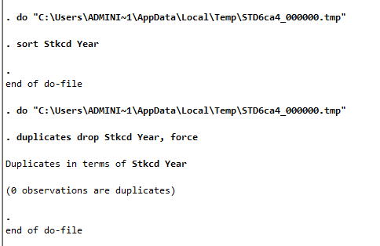
3. 数据排序：sort, duplicates drop
sort Stkcd Year
duplicates drop Stkcd Year, force

Slide 17
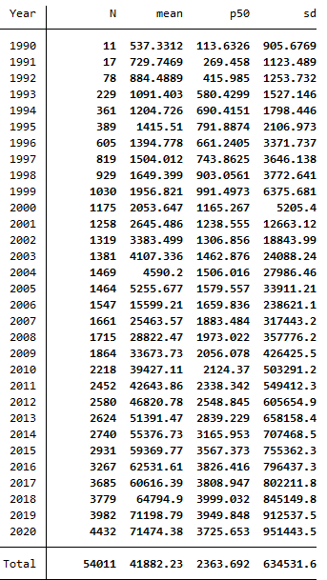
4. 简单统计 sum, tabstat
tabstat AT, stats(n mean median sd)
gen AT2 = AT/1000000
tabstat AT2, by(Year) stats(n mean median sd)

Slide 18
5. 数据合并： 纵向合并与横向合并(merge)
纵向合并：观测的合并（新增观测），保持变量一致。
Name | StudentNum
A | 2019XXXX
B | 2019XXXX
C | 2019XXXX
Name | StudentNum
A | 2019XXXX
B | 2019XXXX
C | 2019XXXX
D | 2019XXXX
E | 2019XXXX
Name | StudentNum
D | 2019XXXX
E | 2019XXXX
Data A.a0101;
set data1 data2;
Run;

Slide 19
数据合并： 纵向合并与横向合并(merge)
横向合并：变量的合并（新增变量，观测值不变），基于唯一标识的合并。
Name | StudentNum
A | 2019XXXX
B | 2019XXXX
C | 2019XXXX
Name | StudentNum | Score
A | 2019XXXX | 100
B | 2019XXXX | 98
C | 2019XXXX | 96
Name | Score
A | 100
B | 98
C | 96
Data A.a0101;
merge data1 data2;
by Stkcd Year;
Run;

Slide 20
数据合并方式对比（Data Merge / Join）
操作类型 | SAS | Stata | 说明
基于一个键的合并（单键） | DATA merged; MERGE data1 (IN=a) data2 (IN=b); BY id; RUN; | merge 1:1 id using data2.dta | Stata 用 merge，SAS 用 MERGE BY
基于多个键的合并 | DATA merged; MERGE data1 (IN=a) data2 (IN=b); BY id year; RUN; | merge 1:1 id year using data2.dta | 多键合并语法类似，SAS 需保证 BY 排序
多对多合并 | SAS 不推荐多对多，需先整理数据 | Stata 支持 merge m:m id using data2.dta，但不推荐 | 多对多合并容易出错，建议先整理成一对一或一对多
左/右/内/全连接 | SAS 可通过 PROC SQL 实现：proc sql; create table merged as select a.*, b.var from data1 a left join data2 b on a.id=b.id; quit; | Stata 可通过 merge 1:1 id using data2.dta 后选择 _merge 标记 | SAS SQL 更灵活，可做各种连接；Stata 用 _merge 标记筛选

Slide 21
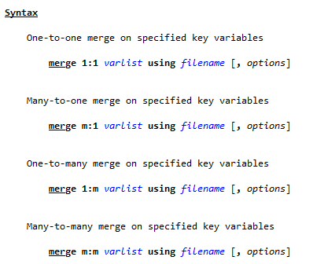
[Stata]数据合并 append, merge

Slide 22
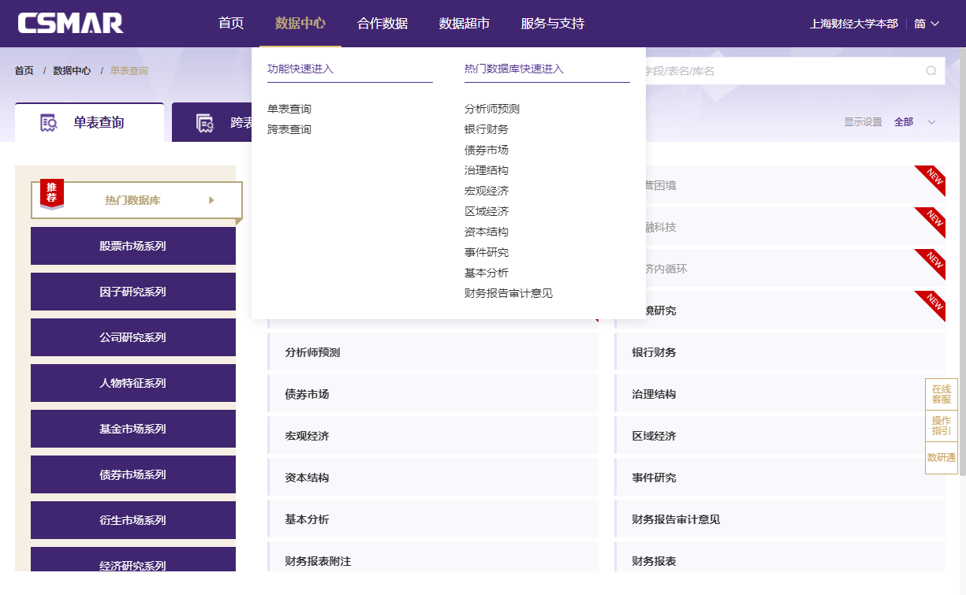

6. 通过图书馆进入CSMAR数据库下载数据
https://sufe.libguides.com/az.php

Slide 23
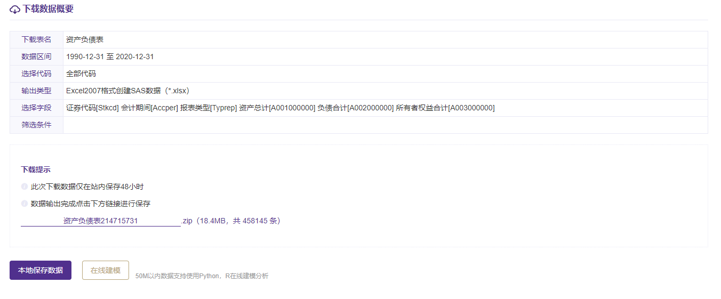
数据下载与导入
（1）资产负债表，1990-2020，Excel2007

Slide 24
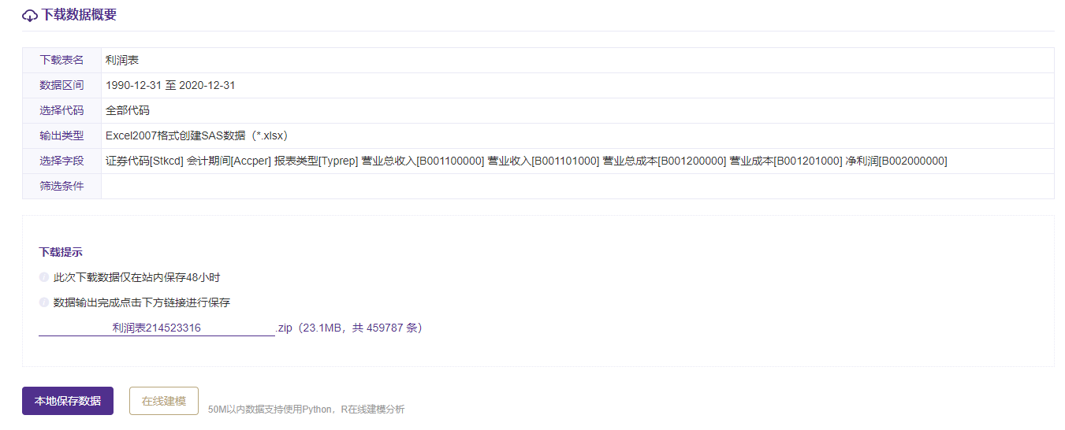
（2）利润表，1990-2020， Excel2007

Slide 25
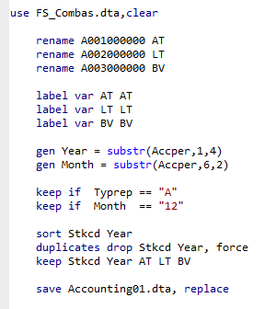
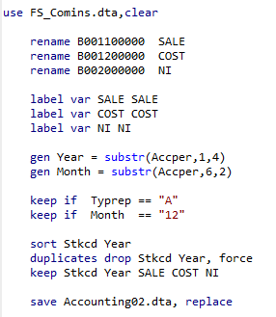
[Stata]数据整理

Slide 26
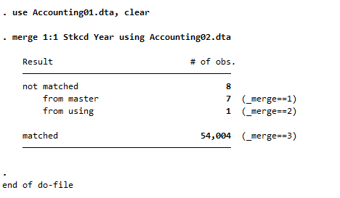
[Stata]数据合并 append, merge
use Accounting01.dta, clear
merge 1:1 Stkcd Year using Accounting02.dta
keep if _merge == 3
drop if _merge == 2

Slide 27
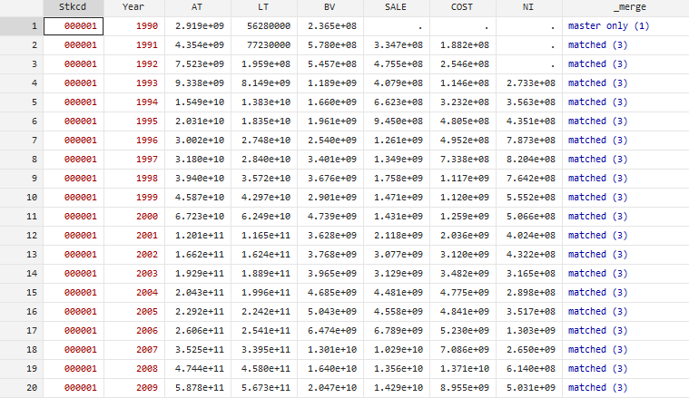
数据合并示例

Slide 28
7. 课程讨论
SAS与Stata软件在数据导入、保存以及数据合并等过程的特征。
类别 | SAS | Stata | 说明
语法简洁性 | 语法相对复杂，需要熟悉 DATA/PROC 步骤 | 命令简洁，上手快 | 初学者更容易理解 Stata
数据量处理能力 | 处理大规模数据集性能优异 | 中小型数据集处理较快，超大数据可能慢 | 大企业数据更适合 SAS
灵活性 | 高，支持复杂逻辑、SQL、宏 | 良好，适合典型分析，宏功能较弱 | SAS 可做更复杂的数据整理
可视化与交互 | 不如 Stata 直观 | 命令行和交互界面结合，可查看数据集 | Stata 便于快速检查和调试
学术应用 | 较少用于学术研究 | 学术研究中广泛使用 | Stata 更受经济金融学研究者欢迎

